Slide 1
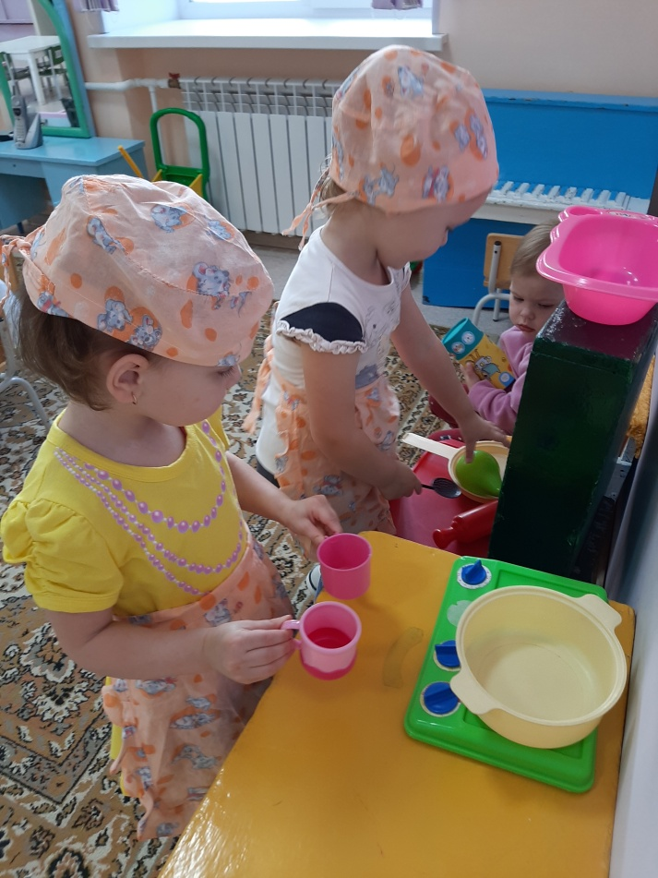
Муниципальное автономное дошкольное образовательное учреждение детский сад № 3 «Сетлячок»
«Роль игры в адаптационный период»
Консультация для родителей
Воспитатель:
Афонина Ольга Дмитриевна
I кв. категория
Кировград 2020

Slide 2
Адаптацией принято называть процесс вхождения ребенка в новую среду и привыкание к её условиям.
У детей в период адаптации могут нарушаться аппетит, сон, эмоциональное состояние. У некоторых детей наблюдается потеря уже сложившихся положительных привычек и навыков. Например, дома просился на горшок – в детском саду этого не делает, дома ел самостоятельно, а в детском саду отказывается. Понижение аппетита, сна, эмоционального состояния приводит к снижению иммунитета, к ухудшению физического развития, потере веса, иногда к заболеванию.
Выделяют три степени адаптации: лёгкую, средней тяжести и тяжёлую.
При легкой адаптации отрицательное эмоциональное состояние длится недолго. В это время малыш плохо спит, теряет аппетит, неохотно играет с детьми. Но в течение первого месяца после поступления в детский сад по мере привыкания к новым условиям все нормализуется. Ребенок, как правило не заболевает в период адаптации.
При адаптации средней тяжести эмоциональное состояние ребенка нормализуется более медленно и на протяжении первого месяца после поступления он болеет, как правило, острыми респираторными инфекциями. Заболевание длится 7-10 дней и завершается без каких-либо осложнений.
Самой нежелательной является тяжелая адаптация, когда эмоциональное состояние ребенка нормализуется очень медленно (иногда этот процесс длится несколько месяцев). В этот период ребенок либо переносит повторные заболевания, часто протекающие с осложнениями, либо проявляет стойкие нарушения поведения. Тяжелая адаптация отрицательно влияет как на состояние здоровья, так и на развитие детей.
Объективными показателями окончания периода адаптации у детей являются:
глубокий сон;
хороший аппетит;
бодрое эмоциональное состояние;
полное восстановление имеющихся привычек и навыков, активное поведение;
соответствующая возрасту прибавка в весе.
Чтобы снизить напряжение необходимо переключить внимание малыша на деятельность, которая приносит ему удовольствие. Это, в первую очередь, игра.

Slide 3
Игры в период адаптации ребенка к детскому саду:
Игра «Разговор с игрушкой»
Наденьте на руку перчаточную игрушку. На руке ребенка тоже перчаточная игрушка. Вы прикасаетесь к ней, можете погладить и пощекотать, при этом спрашиваете: «Почему мой … грустный, у него мокрые глазки; с кем он подружился в детском саду, как зовут его друзей, в какие игры они играли» и т.д. Побеседуйте друг с другом, поздоровайтесь пальчиками. Используя образ игрушки, перенося на него свои переживания и настроения, ребенок скажет вам, что же его тревожит, поделится тем, что трудно высказать.
Игра «Как летит листочек?»
Дайте малышу листок газетной бумаги, помогите ему выполнить действия, о которых говориться в рифмовке:
Листочек взлетел,
Листочек кружится, кружится
Под ноги ложится.
Листочек рвётся, рвётся, рвётся.
Листочек мнётся, мнётся, мнётся.
(Под последние две строчки надо разорвать листочек на клочки, собрать их в кучку и, сминая, превратить в подобие бумажного шарика).

Slide 4
Игра «Доброе утро»
Взрослый вместе с ребёнком напевно произносит текст:
-Доброе утро, глазки! (касаемся глаз кончиками пальцев)
Вы проснулись? (хлопки в ладоши)
- Доброе утро, носик! (дотрагиваемся до кончика носа)
Ты проснулся? (хлопки в ладоши)
- Доброе утро, ушки! (касаемся кончиками пальцев обоих ушек)
Вы проснулись? (хлопки в ладоши)
- Доброе утро, ротик! (касаемся указательным пальцем губ)
Ты проснулся? (хлопки в ладоши)
-Доброе утро, ручки! (кистями обеих рук делаем «фонарики»)
Вы проснулись? (хлопки в ладоши)
- Доброе утро, животик! (круговое поглаживание ладонью по животику)
Ты проснулся? (хлопки в ладоши)
- Доброе утро, мой малыш! Ты проснулся?! К солнышку потянулся! (ласково обнимаем малыша, потягиваемся).

Slide 5
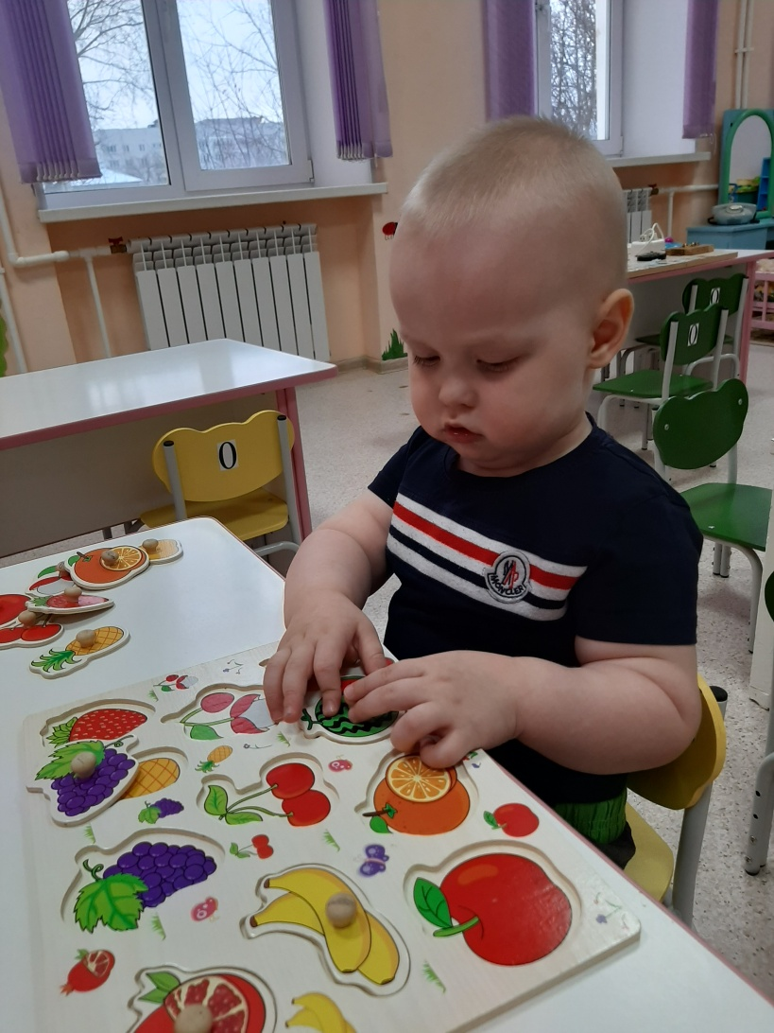
Игра «Попрыгунчик»
Расскажите малышу этот стишок, сопровождая слова действиями, а потом предложите малышу присоединиться к вам:
- Стоит в поле теремок
(сядьте на корточки и накройте голову руками)
-Кто, кто в теремке живёт? Кто, кто в невысоком живёт?
- Дверка открывается (медленно приподнимаете руки над головой)
- Кто там появляется?
Ш-ш-ш-ш, ба- бам, ба-бам!
(подпрыгиваете, вытягивая руки вверх)
- Попрыгунчик там!
Игра «Топ, топ, стоп»
Возьмите ребёнка за руку и идите, приговаривая:
- Топ, топ, топ, топ, топ стоп.
На слово «стоп» останавливаетесь.
Дальше идёте в припрыжку.
- Гоп, гоп, гоп, гоп, гоп стоп.
Опять останавливаетесь на слове «стоп».

Slide 6
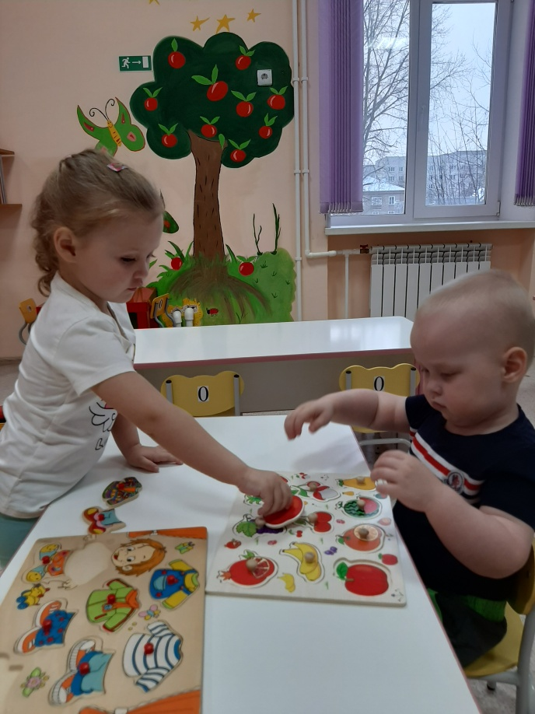
Игра «Лесные жители»
У медведя дом большой ой-ой-ой-ой (тянуться вверх),
А у зайки маленький ай-ай-ай-ай (приседают).
Мишка сам пошёл домой ой-ой-ой-ой
(шагают в вразвалочку на месте),
И запрыгал заинька ай-ай-ай-ай (прыгают).
Игра «Заинька- паинька»
Взрослый встаёт напротив ребёнка и просит его
повторить движения зайки:
Будем заинькой?
Ну-ка, зайка, поклонись, серенький поклонись.
Вот так, вот так поклонись (кланяются в разные стороны).
Заинька повернись, серенький повернись.
Вот так, вот так, повернись (поворачиваются руки на поясе).
Заинька, топни ножкой, серенький топни ножкой.
Вот так, вот так топни ножкой, серенький, топни ножкой.
Вот так, вот так топни ножкой (топают по очереди каждой ножкой).
В конце игры взрослый хвалит «зайку», поглаживает по голове, ручки, ножки.
По желанию ребёнка игра повторяется.

Slide 7
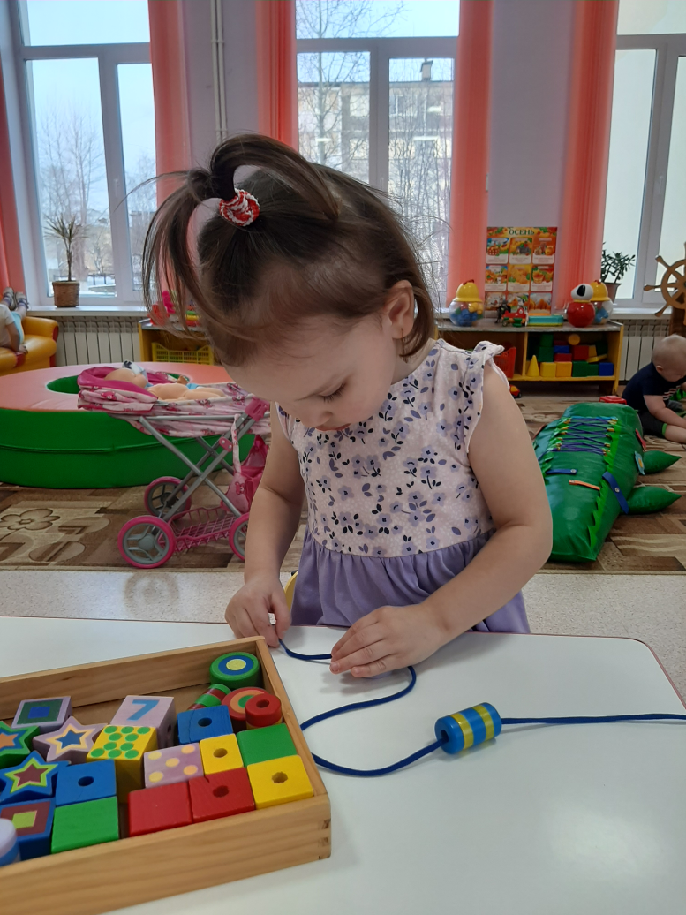
Игра «Зайчик»
Для игры подойдёт любая мягкая игрушка.
Прочтите стишок, сопровождая его действиями:
Раз, два, три, четыре, пять
Вышел зайчик поскакать (потрясите игрушку
вверх, вниз)
Огляделся (поверните игрушку влево - вправо),
Повертелся (вращайте игрушку),
Посмотрел наверх и вниз
(наклоните игрушку назад и вперёд)
Пробежался (бегите с игрушкой),
Забоялся…
Где ты, зайчик, отзовись?
(спрячьте игрушку за спину).

Slide 8
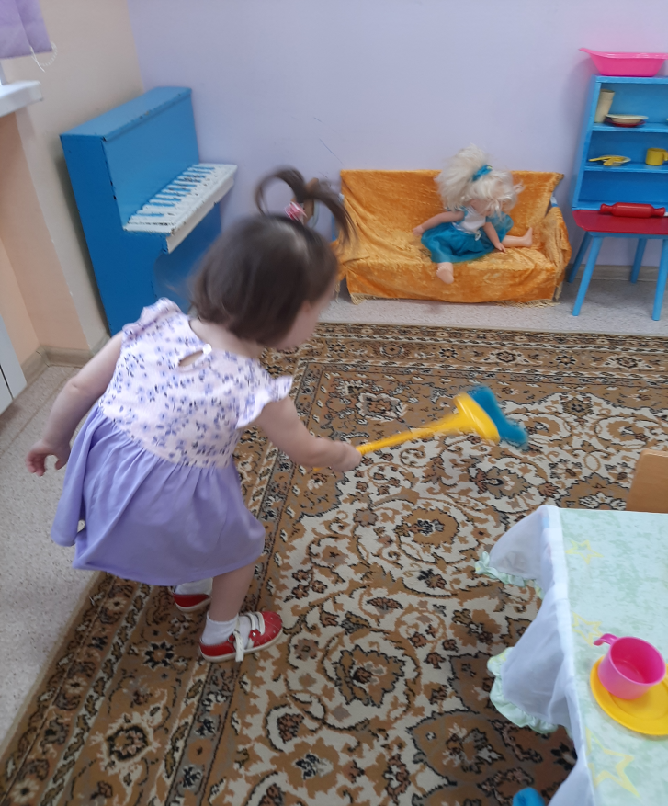
Игра «Ладушки- хлопушки»
Взрослый рассказывает стишок, выполняя действия:
- Ладушки-ладушки, звонкие хлопушки.
Хлопали в ладошки, хлопали немножко. Да!
(громко хлопаем в ладоши)
- Кашу варили, ложечкой мешали.
(взрослый помогает ребёнку водить пальчиком правой руки по ладошки левой)
- Куколку кормили. Да!
- Кошечке давали. Да! (протягиваем левую ладонь вперёд)
- Кулачки сложили, кулачками били.
Туки - тук. Туки - тук. Туки - тук. Да!
(сжимаем пальцы в кулаки и решительно постукиваете
ими друг о друга).
Ладушки плясали деток забавляли
Ля-ля-ля-ля-ля-ля-ля-ля. Да! (делаем фонарики)
- Ладушки устали, ладушки поспали.
Баю-бай, баю-бай, баюшки,
Баю-бай, ладушки. Да!
(складываем ладони рук и подкладываем их под щёку).

Slide 9
Уважаемые родители!
Чаще играйте со своими детьми! Они будут окружены любовью, заботой и легче перенесут адаптацию к детскому саду.

